Slide 1

3ª SÉRIE
GEOGRAFIA

Slide 2
Leia o texto a seguir:
Texto I
Fontes de Energia: Renováveis e Não Renováveis no Contexto Brasileiro
A energia é fundamental para o funcionamento da sociedade contemporânea. Ela está presente na indústria, nos transportes, na agricultura, nos serviços e no cotidiano das famílias. Por isso, compreender de onde vem a energia consumida por um país ajuda a entender seu desenvolvimento econômico, seus impactos ambientais e as escolhas políticas envolvidas em sua produção e distribuição.
As fontes de energia dividem-se em dois grandes grupos. As fontes não renováveis são originadas de recursos que levaram milhões de anos para se formar e que, uma vez consumidos, não se regeneram em escala humana. Petróleo, gás natural, carvão mineral e urânio, utilizado na energia nuclear, são os principais exemplos. Essas fontes dominaram a matriz energética mundial ao longo do século XX, impulsionando a industrialização, mas também ampliando a emissão de gases de efeito estufa e a dependência de reservas concentradas em determinadas regiões do planeta. Já as fontes renováveis são aquelas que se regeneram naturalmente, como a energia hidráulica, solar, eólica, de biomassa e geotérmica. Em geral, apresentam menor emissão de poluentes, embora também possam gerar impactos socioambientais.

Slide 3
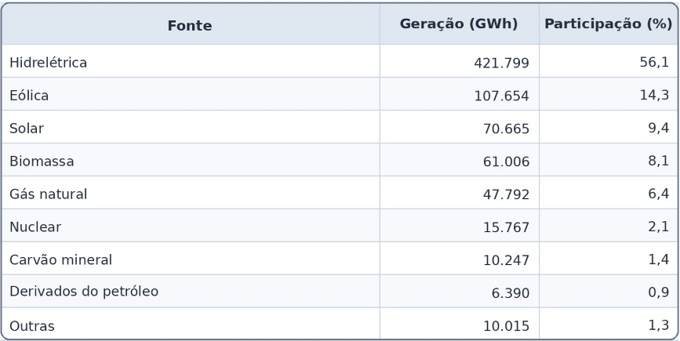
No cenário mundial, o Brasil ocupa posição de destaque, pois grande parte da eletricidade gerada no país provém de fontes renováveis, especialmente da energia hidráulica, além do crescimento recente das fontes eólica e solar. Segundo dados do Balanço Energético Nacional, essa característica coloca o Brasil entre as matrizes elétricas mais renováveis. No entanto, isso não elimina desafios ligados a impactos ambientais, conflitos territoriais, variabilidade climática e necessidade de planejamento de longo prazo.
A tabela 1 apresenta a participação aproximada das fontes na geração de eletricidade no Brasil em 2024, permitindo comparar o peso relativo de cada uma na matriz elétrica nacional.
Tabela 1 - Geração de eletricidade no Brasil por fonte (2024 – valores aproximados)
Fonte: Equipe NUREDI. Referência: EPE – Empresa de Pesquisa Energética. Balanço Energético Nacional 2025 (ano-base 2024). Disponível em: https://abre.ai/o5Fq. Acesso em: 25 fev. 2026. Adaptado.

Slide 4
Os dados evidenciam o predomínio de fontes renováveis na geração de eletricidade, mas também mostram a presença de fontes fósseis, o que permite problematizar os impactos e as decisões de política energética. Nesse contexto, é importante distinguir dois conceitos frequentemente confundidos: matriz elétrica e matriz energética. A matriz elétrica refere-se apenas à geração de eletricidade. Já a matriz energética é mais ampla, pois inclui toda a energia consumida no país, como combustíveis utilizados nos transportes, na indústria, no setor de serviços e nas residências. Quando se analisa a matriz energética total, percebe-se que os combustíveis fósseis, sobretudo os derivados do petróleo, ainda ocupam posição relevante, revelando que uma matriz elétrica mais limpa pode coexistir com dependência fóssil em outros setores.
A política energética brasileira é marcada por grandes escolhas, como a expansão de hidrelétricas, o fortalecimento dos biocombustíveis, a exploração de petróleo e gás e, mais recentemente, a ampliação das energias eólica e solar. Cada uma dessas alternativas envolve benefícios econômicos e desafios socioambientais. Assim, compreender a complexidade da energia no Brasil é essencial para analisar criticamente as escolhas que moldam o território, a economia e as condições de vida da população. Mais do que um insumo econômico, a energia é elemento central na produção do espaço geográfico.
Fonte: Equipe NUREDI.
Referências:
EPE – EMPRESA DE PESQUISA ENERGÉTICA. Balanço Energético Nacional 2025 (ano-base 2024). Brasília: EPE/MME, 2025. Disponível em: https://www.epe.gov.br/pt/publicacoes-dados-abertos/publicacoes/balanco-energetico-nacional-2025. Acesso em: 27 fev. 2026.
EPE – EMPRESA DE PESQUISA ENERGÉTICA. Matriz Energética e Elétrica. Disponível em: https://www.epe.gov.br/pt/abcdenergia/matriz-energetica-e-eletrica. Acesso em: 27 fev. 2026.

Slide 5


1. Belo Monte: Anúncio de uma Guerra
SINOPSE: Documentário que retrata os impactos sociais e ambientais associados à construção da Usina Hidrelétrica de Belo Monte, evidenciando conflitos territoriais, pressões sobre o rio Xingu e efeitos sobre comunidades indígenas e populações locais.
Classificação: 14 anos.

Slide 6

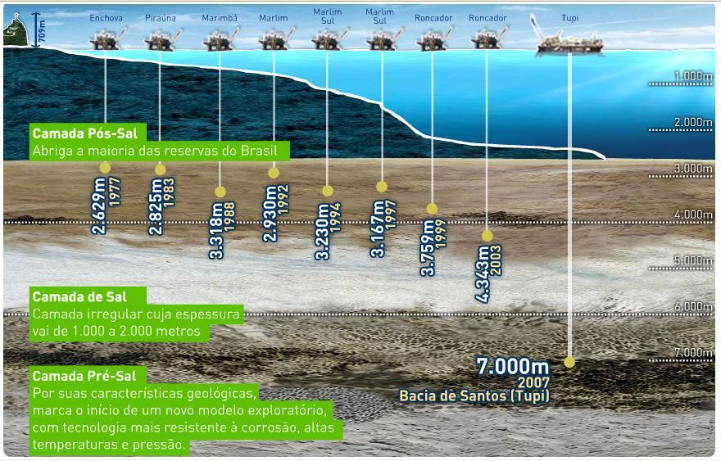
O Pré-sal Brasileiro: Riqueza e Responsabilidade
Disponível em: https://abre.ai/oOIR. Acesso em: 23 fev. 2026. Adaptado.

Slide 7
O Pré-sal Brasileiro: Riqueza e Responsabilidade Entre as escolhas que marcam a política energética brasileira nas últimas décadas, destaca-se a expansão da exploração de petróleo e gás no pré-sal. A descoberta dessas reservas ampliou significativamente a produção petrolífera do país e aumentou a importância do pré-sal nas atividades de exploração e produção da Petrobras. Situadas principalmente nas bacias de Santos e Campos, em águas profundas e ultraprofundas, abaixo de uma espessa camada de sal no fundo do mar, essas reservas já respondem pela maior parte da produção da companhia. Essa riqueza gera receitas expressivas, associadas a royalties e participações governamentais, e amplia o debate sobre como transformar uma renda de origem fóssil em investimentos de longo prazo em infraestrutura, ciência, educação e transição energética. Ao mesmo tempo, cresce a discussão sobre a continuidade da exploração do petróleo em um contexto de crise climática, pois, embora o pré-sal garanta divisas, arrecadação e empregos, a queima de combustíveis fósseis contribui para o aumento das emissões de CO₂. O Brasil, portanto, enfrenta um dilema estratégico: como administrar uma riqueza fóssil de forma responsável, sem adiar decisões necessárias para a transição energética?
Disponível em: https://petrobras.com.br/pre-sal. Acesso em: 25 fev. 2026. Adaptado.

Slide 8

1. De acordo com o Texto I, diferencie matriz elétrica de matriz energética.
2. Com base no Texto I, como a matriz elétrica brasileira se caracteriza e qual é o principal desafio associado a ela?
A) É composta majoritariamente por termelétricas a gás natural, o que reduz os impactos ambientais e territoriais.
B) Tem forte participação de fontes renováveis, especialmente hidráulica, eólica e solar, mas enfrenta desafios como impactos socioambientais, conflitos territoriais e variabilidade climática.
C) Depende exclusivamente da energia nuclear, o que elimina a emissão de poluentes e os conflitos pelo uso do território.
D) É formada apenas por energia solar e eólica, o que dispensa hidrelétricas e termelétricas.
E) É baseada principalmente no carvão mineral, o que a torna mais limpa e menos vulnerável às mudanças climáticas.

Slide 9
3. (ENEM-2025) Pela falta de chuvas, a geração de energia eólica, solar e térmica atingiu níveis recordes em agosto de 2021, quando as hidrelétricas ficaram com cerca de 50% do total. Para um professor da Universidade Federal da Bahia, essa queda não é uma surpresa. “Não aconteceu de uma hora para outra. Se olharmos o mapa do Brasil, um dos grandes provedores de água é a Floresta Amazônica. Se você diminui a floresta, diminui a quantidade de água que vai para a atmosfera”, explica.
BORGES, T. O fantasma do apagão. Disponível em: www.correio24horas.com.br. Acesso em: 9 out. 2021 (adaptado).
De acordo com o texto, a dificuldade na produção de energia é causada pela alteração da(s)
(A) variável em pesquisas meteorológicas.
(B) paisagem em locais estratégicos.
(C) demandas em regiões industriais.
(D) metas em acordos climáticos.
(E) geologia em áreas naturais.
4. Com base no box “Para saber mais!”, explique o dilema estratégico que o Brasil enfrenta em relação ao pré-sal.

Slide 10
5. Considerando o Texto I e o box “Para saber mais!”, qual alternativa expressa um desafio da política energética brasileira na atualidade?
(A) Abandonar imediatamente o uso de petróleo e gás, sem considerar os impactos econômicos e territoriais dessa decisão.
(B) Expandir fontes renováveis e, ao mesmo tempo, administrar a dependência de combustíveis fósseis, conciliando crescimento econômico, segurança energética e redução de impactos ambientais.
(C) Substituir completamente a geração hidrelétrica pela energia nuclear, eliminando os conflitos socioambientais no território.
(D) Priorizar apenas a produção de eletricidade, sem considerar os combustíveis usados nos transportes e na indústria.
(E) Concentrar os investimentos somente no pré-sal, pois isso resolve automaticamente os problemas da matriz energética brasileira.

Slide 11
Leia o texto a seguir:
Texto II
Biodiversidade e ameaças aos biomas brasileiros
Os biomas brasileiros representam grandes conjuntos de paisagens naturais, resultantes da interação entre vegetação, clima, relevo, solos, hidrografia e fauna. Em seu vasto território, o Brasil abriga seis grandes biomas: Amazônia, Cerrado, Caatinga, Mata Atlântica, Pantanal e Pampa. Cada um deles apresenta características próprias e abriga diferentes formações vegetais e espécies animais. Essa diversidade natural, porém, encontra-se sob forte pressão em razão das diferentes formas de ocupação e uso do território.
O desmatamento é uma ameaça comum a todos os biomas brasileiros, pois implica a remoção da vegetação nativa e desencadeia uma série de impactos socioambientais. Além dele, cada bioma sofre pressões específicas, relacionadas ao avanço de atividades econômicas, às queimadas, à mineração, à expansão agropecuária, à urbanização e a diferentes usos intensivos do solo. Compreender os biomas brasileiros, portanto, exige relacionar biodiversidade, ocupação do espaço e modelos de desenvolvimento.

Slide 12
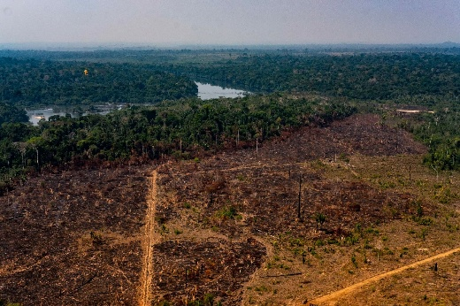
A Amazônia, maior bioma brasileiro e maior floresta tropical do mundo, estende-se por nove estados e abriga enorme diversidade de espécies vegetais e animais. Apesar de ainda ser o bioma proporcionalmente mais preservado do país, já perdeu parte significativa de sua cobertura original. Entre as principais ameaças estão o avanço da agropecuária sobre áreas públicas, as queimadas associadas ao desmatamento, os garimpos ilegais, a extração ilegal de madeira e a implantação de grandes obras de infraestrutura, como barragens e rodovias. A devastação amazônica compromete não apenas a biodiversidade, mas também a regulação climática, uma vez que a floresta exerce papel importante na captura de carbono.
Figura 1 – Área de floresta derrubada no noroeste do Mato Grosso, na Amazônia

Slide 13
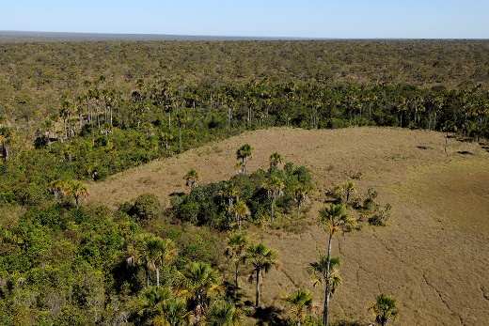
O Cerrado, segundo maior bioma da América do Sul, ocupa cerca de 23% do território brasileiro e apresenta formações savânicas, campestres e florestais. Além de sua elevada biodiversidade, possui grande relevância hídrica. Entretanto, a expansão agropecuária, urbana e outras formas de uso intensivo do solo têm provocado a redução e a fragmentação da vegetação nativa.
Figura 2 – Desmatamento em região do bioma Cerrado

Slide 14
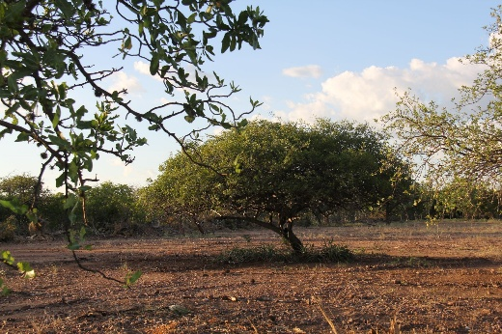
A Caatinga, único bioma exclusivamente brasileiro, predomina no semiárido nordestino e possui vegetação adaptada aos longos períodos de seca. Mesmo em condições naturais marcadas pela escassez hídrica, esse bioma vem sofrendo intensa degradação em decorrência da expansão agropecuária e da retirada da vegetação nativa. Esse processo, somado aos efeitos da crise climática, intensifica o risco de desertificação, comprometendo o solo, a biodiversidade e as condições de vida da população local.
Figura 3 – Umbuzeiro, árvores símbolo da Caatinga

Slide 15
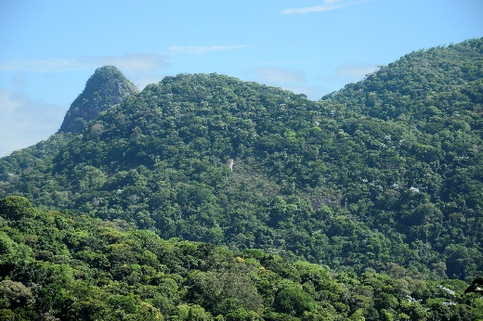
A Mata Atlântica, distribuída por áreas litorâneas e interiores de diferentes estados do Brasil, é um dos biomas mais biodiversos das Américas. Ao mesmo tempo, é também um dos mais degradados, pois concentra grande parte da população e das atividades econômicas do país. A urbanização, a industrialização, a ocupação desordenada e a poluição da água, do solo e do ar somam-se ao desmatamento histórico, fazendo com que reste apenas uma pequena parcela de sua vegetação original.
Figura 4 – Vegetação de Mata Atlântica

Slide 16
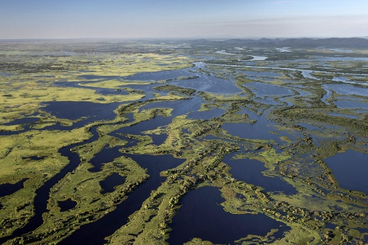
O Pantanal, maior planície de inundação contínua do planeta, depende diretamente do ritmo natural das cheias e vazantes para manter sua dinâmica ecológica. Embora ainda conserve grande parte de sua área, o bioma vem sendo ameaçado pela expansão agropecuária, pelo aumento do desmatamento e das queimadas em áreas mais elevadas de seu entorno. Esses processos afetam os rios, favorecem o assoreamento e alteram o equilíbrio hídrico da planície.
Figura 5 – Vista aérea do Pantanal Mato grossense

Slide 17
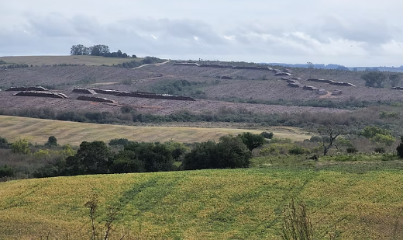
Já o Pampa, restrito ao Rio Grande do Sul, caracteriza-se pelo predomínio dos campos nativos. Apesar de sua riqueza biológica, o bioma vem sofrendo com a substituição da vegetação natural por monoculturas, sobretudo a soja, o que reduz a extensão dos campos e compromete a biodiversidade. Nas últimas décadas, o Pampa perdeu parcela significativa de sua cobertura vegetal e apresenta baixa proporção de áreas protegidas.
Figura 6 – Degradação de áreas do Pampa afeta dinâmica de absorção de água pelos solos
Desse modo, os biomas brasileiros revelam a grande diversidade natural do país, mas também evidenciam os efeitos dos modelos de ocupação e de exploração econômica sobre o território. Entre eles, o Cerrado ocupa posição especialmente estratégica, tanto por sua biodiversidade quanto por sua importância hídrica, sendo fundamental para o equilíbrio ambiental em diferentes regiões do país.
Disponível em: https://projetocolabora.com.br/ods13/os-seis-biomas-do-brasil-riqueza-sob-ameaca/. Acesso em: 24 fev. 2026. Adaptado.

Slide 18
Biomas e Domínios Morfoclimáticos: qual é a diferença??
Biomas e domínios morfoclimáticos não são sinônimos, embora ambos ajudem a compreender a diversidade natural do território brasileiro. Os biomas correspondem a grandes áreas naturais com características ambientais semelhantes, marcadas pela cobertura vegetal e pela biodiversidade. Já os domínios morfoclimáticos, conceito desenvolvido por Aziz Ab’Saber, são grandes unidades paisagísticas definidas pela integração entre relevo, clima, vegetação, solos e hidrografia.
A principal diferença está no foco da análise: o bioma destaca grandes conjuntos naturais e sua biodiversidade, enquanto o domínio morfoclimático enfatiza a organização física da paisagem. No Brasil, Ab’Saber identificou seis domínios morfoclimáticos principais: Amazônico, Cerrado, Caatinga, Mares de Morros, Araucárias e Pradarias, além das faixas de transição. Compreender essa distinção é importante para analisar com mais precisão a diversidade das paisagens brasileiras e reforçar que a conservação dos biomas, especialmente do Cerrado e dos demais ambientes ameaçados, é fundamental para a biodiversidade, para os recursos hídricos e para o equilíbrio ambiental em escala local, regional e nacional.
Disponível em: https://publicacoes.sbenbio.org.br/trabalhos/ixerebio_ne/1071501.pdf. Acesso em: 24 fev. 2026. Adaptado.

Slide 19
6. Cite três biomas brasileiros apresentados no Texto II e indique uma característica e uma ameaça de cada um.
7. Com base no box ‘Para saber mais!’, explique a diferença entre biomas e domínios morfoclimáticos e analise por que essa distinção é importante para interpretar as características naturais do Cerrado.
8. De acordo com o Texto II, o Cerrado ocupa posição estratégica entre os biomas brasileiros porque
(A) concentra a maior parte da industrialização do país e, por isso, sofre menos pressão ambiental.
(B) reúne elevada biodiversidade e grande importância hídrica, sendo fundamental para o equilíbrio ambiental em diferentes regiões do Brasil.
(C) apresenta clima temperado e vegetação homogênea, o que favorece sua preservação natural.
(D) é o único bioma exclusivamente brasileiro e, por isso, não sofre com desmatamento.
(E) possui a maior floresta tropical contínua do planeta, responsável pela maior captura de carbono do país.

Slide 20
9. Em muitas áreas do bioma Cerrado, a intensificação da fronteira agropecuária, associada ao período seco, tem ampliado os danos à vegetação nativa. Entre os problemas ambientais relacionados a esse contexto, destaca-se a ocorrência de:
(A) Queimadas em remanescentes vegetais.
(B) Contaminação das águas subterrâneas.
(C) Desertificação das áreas afetadas.
(D) Desmatamento das matas ciliares.
(E) Poluição dos rios temporários.
10. Com base nos textos, explique por que o Cerrado ocupa posição estratégica no território brasileiro e de que maneira o atual modelo de desenvolvimento econômico ameaça o equilíbrio ambiental desse bioma.

Slide 21
Leia o texto a seguir:
Texto III
A savana mais biodiversa do planeta: riqueza, funções ecossistêmicas e ameaças
O Cerrado é o segundo maior bioma brasileiro, ocupando aproximadamente 1.984.554 km², o que corresponde a cerca de 23,3% do território nacional. Localizado na porção central do Brasil, faz limite com a Amazônia, a Mata Atlântica, a Caatinga e o Pantanal, funcionando como importante área de conexão ecológica em escala nacional. A combinação entre posição geográfica, variações de altitude, clima, solos e geologia ajuda a explicar por que o Cerrado é reconhecido como um hotspot de biodiversidade, isto é, uma região com riqueza biológica excepcional, mas sob forte pressão antrópica. A figura a seguir localiza o bioma Cerrado no território brasileiro e evidencia sua posição central e seus contatos com outros biomas.

Slide 22
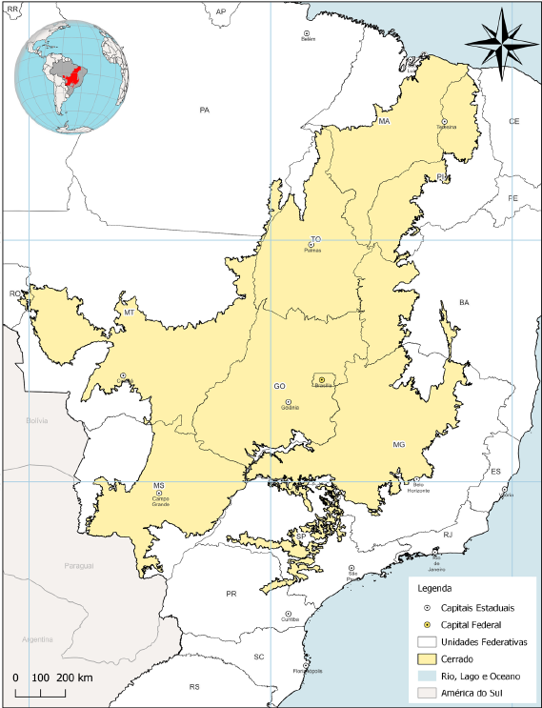
Figura 7 – Localização do bioma Cerrado

Slide 23
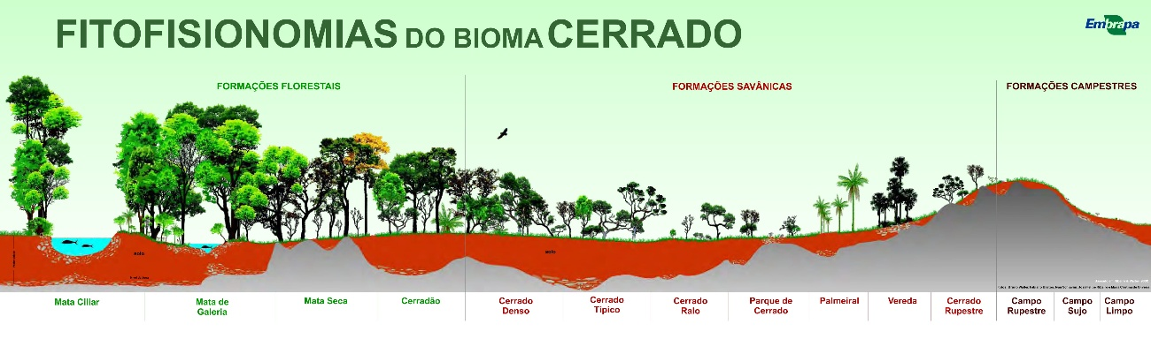
A vegetação do Cerrado organiza-se em um mosaico de fitofisionomias, isto é, diferentes formas de vegetação distribuídas em grandes formações florestais, savânicas e campestres. Entre elas, destacam-se as formações florestais, como a mata ciliar, a mata de galeria, a mata seca e o cerradão; as formações savânicas, como o cerrado sentido restrito, o parque de cerrado, o palmeiral e a vereda; e as formações campestres, como o campo sujo, o campo limpo e o campo rupestre. Essa diversidade de paisagens vegetais sustenta uma fauna muito expressiva, com grande variedade de mamíferos, aves, peixes, répteis e anfíbios. Parte dessa biodiversidade é endêmica, ou seja, ocorre apenas nesse bioma, o que torna sua conservação ainda mais estratégica. A perda de habitat, nesse caso, pode significar extinções irreversíveis. A figura a seguir sintetiza as principais fitofisionomias do Cerrado e permite visualizar a diversidade de formações vegetais do bioma.
Figura 8 – Fitofisionomias do Bioma Cerrado

Slide 24
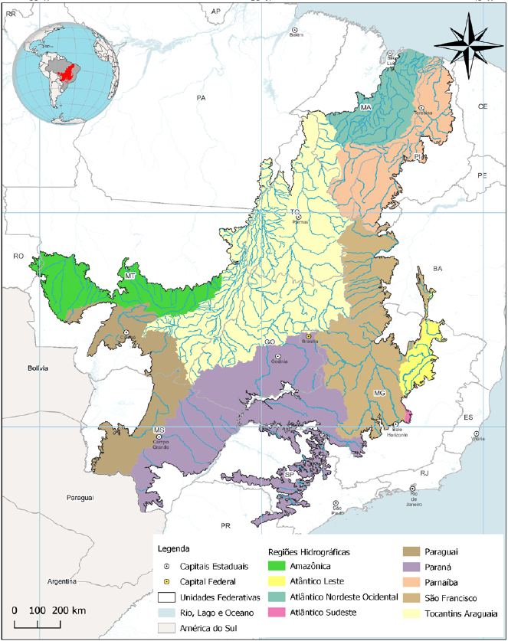
Do ponto de vista do equilíbrio ambiental, o Cerrado presta serviços ecossistêmicos que extrapolam suas fronteiras. O bioma é conhecido como “berço das águas”, pois contribui para alimentar importantes bacias hidrográficas do país. A figura a seguir apresenta as regiões hidrográficas e os principais corpos hídricos associados ao Cerrado, evidenciando sua relevância para a dinâmica das águas no Brasil.
Figura 9 – Regiões hidrográficas e principais corpos hídricos presentes no bioma Cerrado

Slide 25
A manutenção desse regime hídrico depende, entre outros fatores, da cobertura vegetal nativa. Muitas plantas do Cerrado possuem sistemas radiculares profundos, capazes de favorecer a infiltração da água no solo e a recarga de aquíferos, sustentando nascentes e vazões ao longo do ano. Assim, a degradação do bioma não afeta apenas a biodiversidade local, mas também o abastecimento de água, a estabilidade climática e a dinâmica ecológica em diferentes regiões brasileiras, com impactos que podem alcançar escalas nacional e global.
Apesar dessa relevância, o Cerrado é um dos biomas mais pressionados pela conversão de áreas naturais. Dados do MapBiomas indicam que apenas parte de sua vegetação nativa permanece preservada, enquanto extensas áreas já foram convertidas para usos antrópicos, especialmente pastagens e agricultura. Soma-se a isso o baixo percentual de áreas formalmente protegidas, o que intensifica a fragmentação dos habitats e amplia o risco para espécies ameaçadas. Esse cenário reforça a necessidade de compreender não apenas a importância ecológica do Cerrado, mas também os processos econômicos e territoriais responsáveis por sua transformação.
Se, por um lado, o Cerrado se destaca por sua biodiversidade, importância hídrica e funções ecológicas, por outro, sua ocupação recente revela como diferentes modelos de desenvolvimento econômico e tecnológico transformaram profundamente esse bioma. Compreender essas transformações é essencial para relacionar a expansão produtiva aos problemas socioambientais observados no território.
Disponível em: https://portaldelivros.ufg.br/index.php/cegrafufg/catalog/view/862/836/3500. Acesso em: 24 fev. 2026. Adaptado.

Slide 26
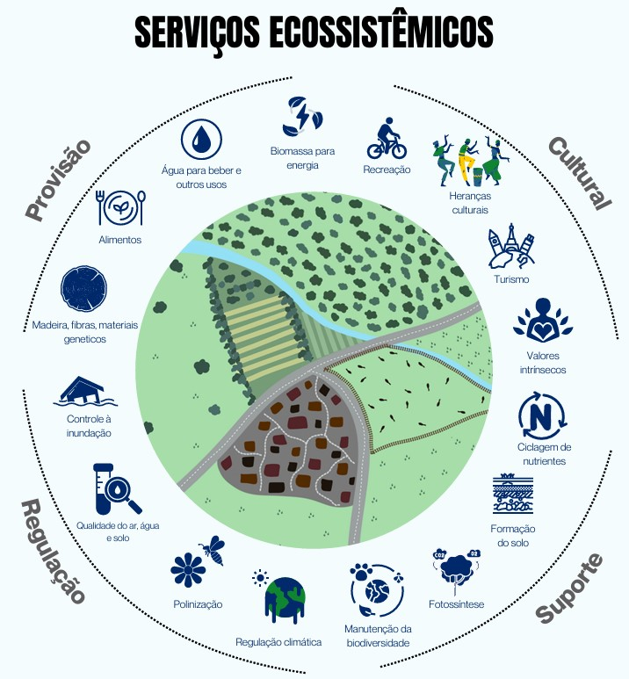
Contribuição: Prof. Marcos Bonifácio - Colégio Estadual Estrela do Sul
Serviços ecossistêmicos do Cerrado goiano
O Cerrado, considerado a savana mais biodiversa do mundo, ocupa grande parte do território de Goiás e desempenha papel fundamental para o equilíbrio ambiental, a economia e a qualidade de vida da população. Nesse contexto, destacam-se os serviços ecossistêmicos, que correspondem aos benefícios diretos e indiretos que os seres humanos obtêm da natureza e que são essenciais para a manutenção da vida e das atividades produtivas. A figura a seguir apresenta, de forma sintética, os principais serviços ecossistêmicos associados aos ambientes naturais.

Slide 27
No Cerrado goiano, esses serviços podem ser agrupados em quatro categorias. Os serviços de provisão relacionam-se ao fornecimento de recursos naturais, como água, alimentos, frutos nativos e matérias-primas. Os serviços de regulação dizem respeito à capacidade dos ecossistemas de manter o equilíbrio ambiental, contribuindo para a regulação do clima, a proteção do solo, a qualidade da água, a polinização e a recarga de aquíferos. Os serviços culturais envolvem valores simbólicos, educativos e turísticos associados à relação entre sociedade e natureza. Já os serviços de suporte incluem processos como a formação do solo, a ciclagem de nutrientes e a manutenção da biodiversidade, que sustentam todos os demais.
A importância do Cerrado vai além da dimensão ambiental, alcançando também a economia e o bem-estar da população. A conservação desses serviços está diretamente ligada à produtividade agrícola, à segurança hídrica e à qualidade de vida. Entretanto, a expansão da agropecuária, o desmatamento e as queimadas comprometem essas funções ecológicas e podem provocar escassez de água, perda de biodiversidade e agravamento dos impactos ambientais. Assim, preservar o Cerrado significa garantir não apenas a conservação da vegetação e da fauna, mas também a continuidade dos serviços ecossistêmicos essenciais para as presentes e futuras gerações.
Referências:
EMPRESA BRASILEIRA DE PESQUISA AGROPECUÁRIA (EMBRAPA).
Artigo – Dia do Cerrado: os serviços ecossistêmicos e seus benefícios para a sociedade e a economia. Disponível em: https://www.embrapa.br/busca-de-noticias/-/noticia/102984415/artigo---dia-do-cerrado-os-servicos-ecossistemicos-e-seus-beneficios-para-a-sociedade-e-a-economia. Acesso em: 18 mar. 2026.
SANTOS, A. P. Serviços ecossistêmicos do Cerrado: contribuições para a sociedade e a economia. Disponível em: https://periodicos.unievangelica.edu.br/index.php/fronteiras/article/view/7034. Acesso em: 18 mar. 2026.

Slide 28
11. Com base no Texto III, explique por que a destruição do Cerrado pode afetar o abastecimento de água em diferentes regiões do país.
12. (Enem-2016) O bioma Cerrado foi considerado recentemente um dos 25 hotspots de biodiversidade do mundo segundo uma análise em escala mundial das regiões biogeográficas sobre áreas globais prioritárias para conservação. O conceito de hotspot foi criado tendo em vista a escassez de recursos direcionados para conservação, com o objetivo de apresentar os chamados “pontos quentes”, ou seja, locais para os quais existe maior necessidade de direcionamento de esforços, buscando evitar a extinção de muitas espécies que estão altamente ameaçadas por ações antrópicas.
PINTO, PP: DINIZ-FILHO, J. A. F. In: ALMEIDA, M. G. (Org.). Tantos cerrados: múltiplas abordagens sobre a biogeodiversidade e singularidade Cultural Goiânia: Vieira, 2005 (adaptado).
A necessidade desse tipo de ação na área mencionada tem como causa a
a) intensificação da atividade turística.
b) implantação de parques ecológicos.
c) exploração dos recursos minerais.
d) elevação do extrativismo vegetal.
e) expansão da fronteira agrícola.

Slide 29
13. Parte significativa das espécies do Cerrado é endêmica. A intensificação da perda de habitats nesse bioma representa um problema ambiental global porque
(A) promove a substituição natural das espécies sem alterar o equilíbrio ambiental.
(B) reduz temporariamente a fauna, sem afetar a diversidade em outras áreas.
(C) pode causar extinções definitivas, comprometendo a diversidade natural em escala global.
(D) amplia a homogeneidade dos ambientes, favorecendo o equilíbrio ecológico.
(E) limita seus impactos ao bioma, sem repercussões em outras regiões.
14. Com base no Texto III e no box “Para saber mais!”, a relação entre serviços ecossistêmicos e economia demonstra que
(A) a preservação ambiental pode contribuir para o desenvolvimento sustentável.
(B) a conservação ambiental impõe limites que inviabilizam, necessariamente, as atividades produtivas.
(C) o crescimento econômico depende prioritariamente da expansão industrial, mesmo em áreas de relevância ecológica.
(D) os serviços ecossistêmicos têm valor ambiental, mas pouca influência sobre a produtividade e o bem-estar social.
(E) a disponibilidade de recursos naturais compensa os impactos do uso intensivo do território.
15. O Texto III afirma que muitas plantas do Cerrado possuem sistemas radiculares profundos. Explique por que essa característica é importante para a sobrevivência das plantas nesse bioma.

Slide 30
Leia o texto a seguir:
Texto IV
Expansão agropecuária e impactos socioambientais no Cerrado
A transformação do Cerrado em uma das principais fronteiras agropecuárias do mundo não ocorreu por “vocação natural” do bioma, mas como resultado de decisões políticas, avanços técnico-científicos e expansão de mercados. Ao longo do tempo, diferentes frentes de ocupação reorientaram o uso do território, alterando paisagens e relações sociais. Entre essas frentes, destaca-se a modernização agropecuária intensificada a partir do final do século XX, quando pesquisas e tecnologias passaram a viabilizar a produção em larga escala em áreas antes consideradas pouco aptas devido à acidez e à baixa fertilidade natural dos solos.
A correção química do solo, o uso de maquinário, sementes melhoradas, irrigação, fertilizantes e infraestrutura logística permitiram o avanço de monoculturas e da pecuária em larga escala, consolidando o Cerrado como área estratégica para a produção de commodities agrícolas. Esse processo está associado a um modelo de desenvolvimento econômico e tecnológico baseado na expansão da agricultura empresarial, na intensificação do uso da terra e na integração do território aos mercados nacionais e globais.
Esse modelo intensificou a conversão da vegetação nativa. Os dados do MapBiomas evidenciam mudanças estruturais no uso da terra: entre 1985 e 2023, a cobertura de vegetação nativa recuou de aproximadamente 69% para 51% do bioma, enquanto a agricultura aumentou de cerca de 2,08% para 13,09%. Somadas, as áreas de pastagem e de agricultura ocupam parcela expressiva do território, reduzindo a conectividade ecológica, ampliando processos erosivos, pressionando recursos hídricos e aumentando a vulnerabilidade a incêndios e desequilíbrios climáticos regionais.

Slide 31
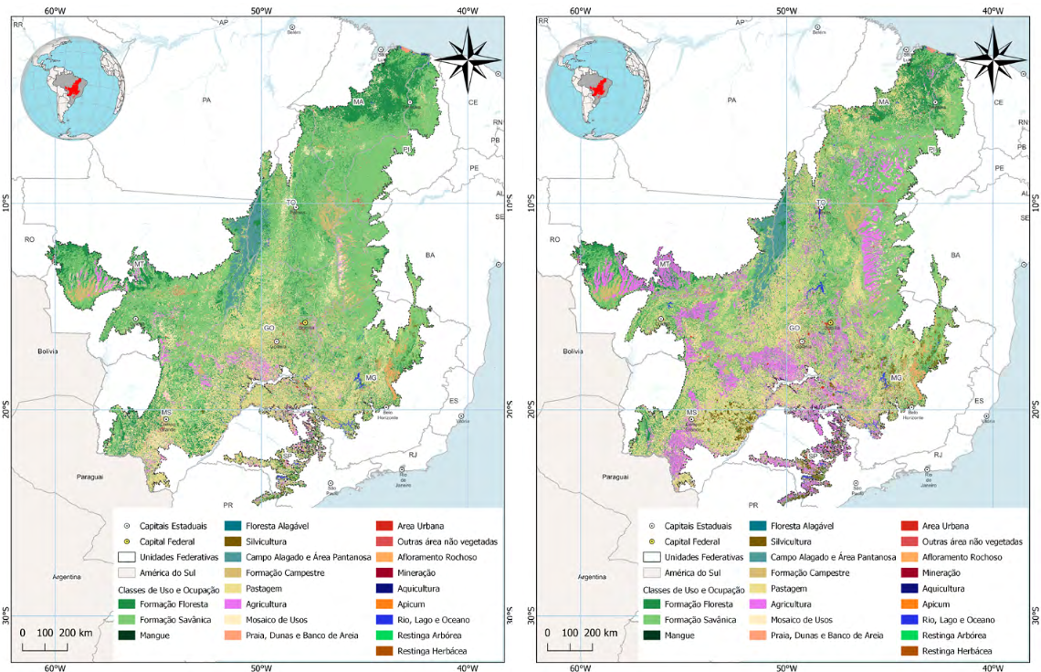
A figura a seguir sintetiza essa dinâmica de conversão do uso e cobertura do solo no período.
Figura 10 – Dinâmica de uso e cobertura do solo no bioma Cerrado entre 1985 e 2023

Slide 32
Os impactos, porém, não se limitam ao meio físico-biótico. A reestruturação produtiva do Cerrado também reorganiza a sociedade e o território, com efeitos socioeconômicos distribuídos de forma desigual. A modernização tende a favorecer grandes empreendimentos com acesso a crédito, tecnologia e extensas propriedades, ao mesmo tempo em que pode intensificar a concentração fundiária e os conflitos territoriais, pressionando comunidades tradicionais e modos de vida vinculados ao uso sustentável do bioma. Além disso, a mecanização reduz a demanda por mão de obra no campo, contribuindo para fluxos migratórios e mudanças no perfil do emprego rural.
Para analisar criticamente essa realidade, é essencial utilizar indicadores socioambientais, isto é, dados mensuráveis que permitem acompanhar tendências, comparar períodos e avaliar consequências do desenvolvimento sobre a natureza e a sociedade. No Cerrado, são exemplos desses indicadores: taxa anual de desmatamento e fragmentação de habitats; percentual de vegetação nativa remanescente e de áreas protegidas; focos de queimadas e área queimada; disponibilidade e qualidade da água; número de espécies ameaçadas; além de indicadores sociais, como concentração fundiária e registros de conflitos por terra.
Ao categorizar e interpretar esses indicadores, torna-se possível debater o Cerrado não apenas como recurso econômico, mas como patrimônio ecológico fundamental e como base material de diferentes formas de vida. Dessa forma, o estudo do bioma contribui para a construção de uma análise crítica sobre políticas públicas, justiça socioambiental, conservação e desenvolvimento.
Disponível em: https://portaldelivros.ufg.br/index.php/cegrafufg/catalog/view/862/836/3500. Acesso em: 24 fev. 2026. Adaptado.

Slide 33

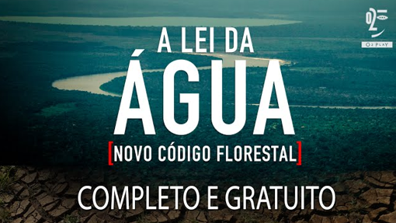
2. Ser Tão Velho Cerrado
SINOPSE: O documentário aborda os impactos ambientais e sociais sofridos pelo Cerrado brasileiro, com destaque para a Chapada dos Veadeiros, em Goiás. A obra problematiza a degradação do bioma e debate a busca por formas de desenvolvimento que conciliem conservação ambiental, ciência, comunidades locais e atividades econômicas.
Classificação: Livre.
3. A Lei da Água – Novo Código Florestal
SINOPSE: O documentário esclarece as mudanças promovidas pelo novo Código Florestal e a polêmica em torno de sua elaboração, mostrando os impactos da legislação sobre a floresta e, por consequência, sobre a água, o ar, o solo, a produção de alimentos e a vida da população.
Classificação: Livre.

Slide 34
16. Com base no Texto IV e na Figura 10, explique o que a expansão agropecuária revela sobre o modelo de desenvolvimento no Cerrado.
17. Cite um indicador ambiental e um indicador social mencionados no Texto IV e explique por que eles são importantes para analisar os impactos da ocupação do Cerrado.
18. (Enem-2016)
TEXTO I
O Cerrado brasileiro apresenta diversos aspectos favoráveis, mas tem como problema a baixa fertilidade de seus solos. A grande maioria é ácido, com baixo pH.
Disponível em: www.fmb.edu.br. Acesso em: 21 dez. 2012 (adaptado).
TEXTO II
O crescimento da participação da Região Central do Brasil na produção de soja foi estimulado, entre outros fatores, por avanços científicos em tecnologias para manejo de solos.
Disponível em: www.conhecer.org.br. Acesso em: 19 dez. 2012 (adaptado).
Nos textos, são apresentados aspectos do processo de ocupação de um bioma brasileiro. Uma tecnologia que permite corrigir os limites impostos pelas condições naturais está indicada em:
a) Calagem.
b) Hidroponia.
c) Terraceamento.
d) Cultivo orgânico.
e) Rotação de culturas.

Slide 35
19. Com base no Texto IV, a expansão da agropecuária no Cerrado evidencia, principalmente, um modelo de ocupação do território marcado pela
(A) preservação mais ampla da vegetação nativa e menor uso intensivo da terra.
(B) expansão da agricultura empresarial integrada aos mercados nacionais e globais.
(C) valorização das práticas tradicionais de cultivo voltadas ao abastecimento local.
(D) redução do uso de máquinas, insumos modernos e infraestrutura no campo.
(E) fortalecimento de pequenas propriedades direcionadas ao consumo regional.
20. De acordo com o Texto IV, um dos efeitos sociais da modernização agropecuária no Cerrado é
(A) o fortalecimento da agricultura familiar e a redução da concentração fundiária.
(B) a diminuição dos conflitos territoriais e a valorização dos modos de vida tradicionais.
(C) o aumento da demanda por mão de obra no campo devido à mecanização.
(D) a intensificação da concentração fundiária e a pressão sobre comunidades tradicionais.
(E) a substituição da produção de commodities por práticas sustentáveis em larga escala.

Slide 36
Leia o texto a seguir:
Texto V
Principais organismos internacionais e sua relação com o Brasil
O mundo contemporâneo é marcado por fortes assimetrias entre os países. Em geral, os países mais ricos, de industrialização pioneira, concentram tecnologia, crédito, grandes empresas e maior influência política, enquanto muitos países periféricos e semiperiféricos permanecem mais dependentes da exportação de produtos básicos e commodities e da importação de máquinas, tecnologias e bens industriais de maior valor agregado. Essas diferenças interferem nas oportunidades de crescimento, na inserção internacional e na capacidade de decisão dos Estados.
O economista Ruy Mauro Marini analisou esse quadro por meio do conceito de capitalismo dependente. Nessa condição, a economia nacional pode crescer e se integrar ao mercado mundial, mas continua submetida a mecanismos de subordinação externa, como dependência tecnológica, remessa de lucros e vulnerabilidade financeira. Essa perspectiva ajuda a compreender por que o crescimento econômico pode coexistir com desigualdade social, fragilidade industrial e limitações à soberania.
É nesse cenário que entram os organismos internacionais. Eles foram criados para lidar com temas que atravessam fronteiras, como paz, comércio, saúde e trabalho. Podem trazer cooperação, regras comuns e apoio técnico, mas também refletem o peso político e econômico dos países mais poderosos. Para o Brasil, isso pode representar ganhos, como o acesso a acordos, padrões e programas, mas também limites, como pressões e regras que reduzem a margem de escolha do Estado. Essa tensão ajuda a pensar os limites da cidadania em países dependentes: os direitos sociais, trabalhistas e ambientais, bem como a capacidade do Estado de formular políticas públicas, muitas vezes esbarram em decisões externas, mercados globais e regras internacionais.

Slide 37
Principais organismos internacionais
ONU (Organização das Nações Unidas)
A ONU é o principal espaço de diálogo político global. Reúne 193 países e atua em temas como paz, direitos humanos, desenvolvimento e meio ambiente. Para o Brasil, a organização é importante por meio de suas agências e programas voltados ao desenvolvimento, à infância, à alimentação, aos refugiados e ao clima. Um de seus principais limites está no Conselho de Segurança, onde o poder de veto dos membros permanentes pode bloquear decisões e evidenciar a desigualdade de poder entre os países.
OTAN (Organização do Tratado do Atlântico Norte)
A OTAN é uma aliança político-militar de defesa coletiva formada por 32 países-membros. O Brasil não integra a organização. Ainda assim, crises e decisões envolvendo a OTAN podem afetar indiretamente o país, sobretudo por seus impactos geopolíticos, comerciais e energéticos. Isso demonstra que questões de segurança internacional também podem repercutir na economia e na política externa brasileiras.
OMC (Organização Mundial do Comércio)
A OMC administra acordos do comércio internacional, funciona como espaço de negociação entre os países-membros e oferece um mecanismo formal de solução de controvérsias comerciais. Atualmente, conta com 166 membros. Para o Brasil, a organização pode ser positiva ao reduzir barreiras consideradas injustas e ao disponibilizar um canal institucional para disputas comerciais. Ao mesmo tempo, parte de suas regras e negociações pode limitar políticas industriais e ampliar a pressão pela abertura de mercados, o que exige análise crítica sobre quem se beneficia dessas normas, quem tem maior poder de negociação e como isso repercute no emprego, na renda e na capacidade de desenvolvimento do país.

Slide 38
OCDE (Organização para a Cooperação e o Desenvolvimento Econômico)
A OCDE reúne 38 países-membros e produz padrões e recomendações sobre economia e políticas públicas. O Brasil está em processo de acessão à organização, iniciado formalmente em 2022. Entre os possíveis ganhos, destacam-se o alinhamento a boas práticas, a ampliação da cooperação internacional e o aumento da confiança externa. Por outro lado, há críticas de que determinadas exigências, se adotadas sem considerar a realidade social e produtiva do país, podem reduzir a autonomia nacional na formulação de políticas de desenvolvimento.
OMS (Organização Mundial da Saúde)
A OMS foi fundada em 1948 e coordena respostas globais na área da saúde, emite orientações técnicas e divulga dados epidemiológicos. Para o Brasil, contribui com referências utilizadas no Sistema Único de Saúde e com ações de cooperação em vigilância, prevenção e vacinação. O debate crítico surge quando decisões e recomendações da organização sofrem pressões políticas e econômicas internacionais, especialmente em contextos de crise sanitária.
OIT (Organização Internacional do Trabalho)
A OIT estabelece convenções internacionais sobre direitos do trabalho, como o combate ao trabalho infantil, ao trabalho forçado e a outras formas de violação trabalhista. O Brasil é membro fundador da organização e já ratificou diversas convenções e protocolos da organização, ainda que nem todas permaneçam em vigor. O principal aspecto positivo da OIT é oferecer parâmetros internacionais de proteção ao trabalho. Seu limite está no fato de que a efetividade dessas normas depende da legislação nacional, da fiscalização e das escolhas políticas internas, de modo que a implementação nem sempre acompanha o que foi assumido nos acordos internacionais.
Desse modo, discutir os organismos internacionais no mundo contemporâneo não significa apenas identificar suas funções, mas compreender como suas normas, recomendações e decisões interferem na vida concreta da população.

Slide 39
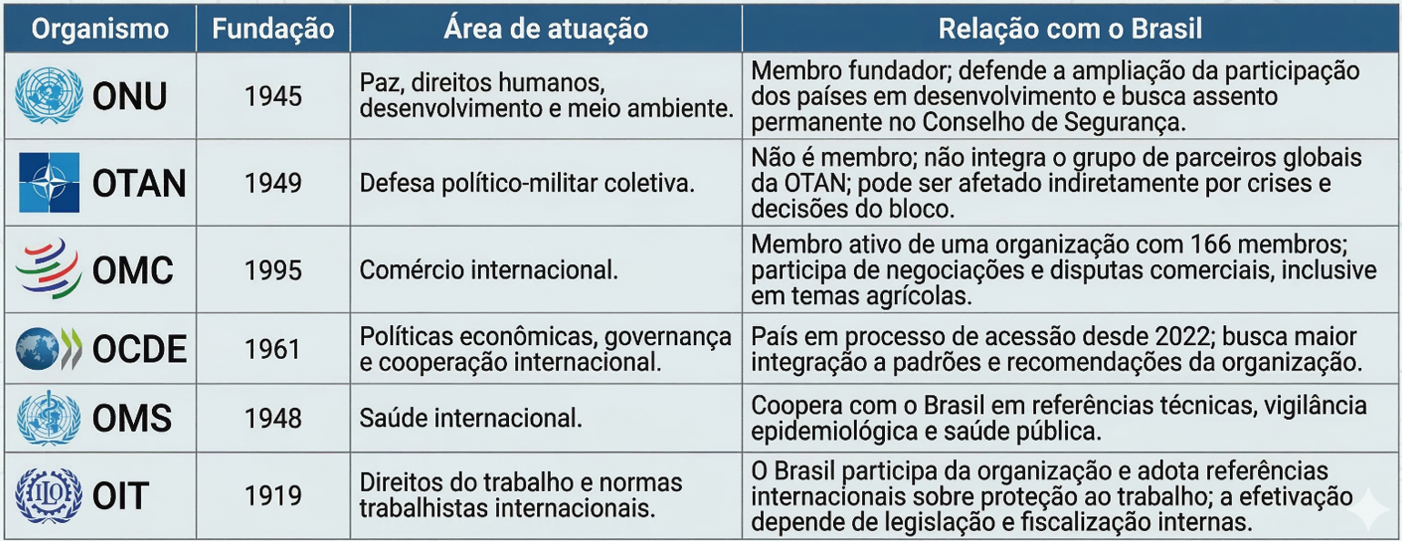
No caso brasileiro, temas como acesso à saúde, proteção do trabalho, comércio exterior, políticas industriais e margem de decisão do Estado revelam que a cidadania não se realiza em condições abstratas, mas dentro de uma ordem internacional marcada por desigualdades de poder. Em países de capitalismo dependente, a ampliação de direitos convive com limites impostos por pressões externas, regras multilaterais e interesses econômicos globais, o que exige análise crítica sobre soberania, desenvolvimento e cidadania.
O Quadro 1 sintetiza os principais organismos internacionais abordados no texto e sua relação com o Brasil.
Fonte: Equipe NUREDI.
Referências:
BRASIL. Ministério das Relações Exteriores. Disponível em: https://www.gov.br/mre/. Acesso em: 26 fev. 2026.
MARINI, Ruy Mauro. Dialética da Dependência. Petrópolis: Vozes, 1973.
ORGANIZAÇÃO DAS NAÇÕES UNIDAS (ONU). Disponível em: https://www.un.org/securitycouncil/. Acesso em: 26 fev. 2026.
ORGANIZAÇÃO DO TRATADO DO ATLÂNTICO NORTE (OTAN). Disponível em: https://www.nato.int/cps/en/natohq/topics_49188.htm. Acesso em: 26 fev. 2026.
ORGANIZAÇÃO MUNDIAL DO COMÉRCIO (OMC). Disponível em: https://www.wto.org/english/thewto_e/whatis_e/tif_e/org6_e.htm. Acesso em: 26 fev. 2026.
ORGANIZAÇÃO PARA A COOPERAÇÃO E O DESENVOLVIMENTO ECONÔMICO (OCDE). Disponível em: https://www.oecd.org/about/members-and-partners/. Acesso em: 26 fev. 2026.
ORGANIZAÇÃO MUNDIAL DA SAÚDE (OMS). Disponível em: https://www.who.int/about. Acesso em: 26 fev. 2026.
ORGANIZAÇÃO INTERNACIONAL DO TRABALHO (OIT). Disponível em: https://www.ilo.org/. Acesso em: 26 fev. 2026.

Slide 40
FMI e Brasil: como é a relação com o Fundo Monetário Internacional?
O Fundo Monetário Internacional (FMI) é um organismo internacional criado em 1944, no contexto da Conferência de Bretton Woods, com o objetivo de contribuir para a estabilidade monetária e financeira internacional. A relação do Brasil com o Fundo é antiga: o país participou das articulações que antecederam sua criação e, desde então, manteve uma trajetória marcada por aproximações, conflitos e mudanças de posição ao longo do tempo. Em momentos de crise cambial, endividamento externo e dificuldades no balanço de pagamentos, o Brasil recorreu a negociações e empréstimos do FMI, o que revela como a inserção internacional também pode impor condicionantes à política econômica nacional.
Do ponto de vista positivo, o FMI pode oferecer crédito em situações de instabilidade, além de contribuir para restaurar a confiança externa e evitar o agravamento de crises financeiras. Por outro lado, a relação com o Fundo costuma envolver exigências de ajuste econômico, controle de gastos, mudanças cambiais e outras medidas que podem reduzir a autonomia do Estado na definição de suas políticas. No caso brasileiro, essa relação evidencia uma tensão importante: ao mesmo tempo que o acesso ao financiamento internacional pode ajudar a enfrentar crises, ele também pode ampliar pressões externas sobre decisões econômicas internas.
Nas últimas décadas, essa relação passou por mudanças. Depois de ter recorrido a empréstimos em momentos críticos, o Brasil quitou sua dívida com o FMI em 2005 e, anos depois, chegou a emprestar recursos ao próprio Fundo. Ainda assim, o funcionamento do FMI continua baseado em cotas e pesos decisórios desiguais, o que mostra que os países mais fortes economicamente tendem a exercer maior influência. Assim, discutir a relação entre Brasil e FMI ajuda a compreender, de forma concreta, como soberania, desenvolvimento e cidadania podem ser afetados por regras e instituições da ordem econômica internacional.
Disponível em: https://www.politize.com.br/fmi-brasil-relacao-fundo-monetario-internacional/. Acesso em: 27 mar. 2026. Adaptado.

Slide 41
21. Segundo o Texto V, no contexto do capitalismo dependente, a atuação dos organismos internacionais no Brasil evidencia que o país:
(A) integra-se ao mercado mundial e, por isso, supera progressivamente sua dependência tecnológica e financeira.
(B) integra-se ao mercado mundial, mas continua submetido a pressões e regras externas que limitam sua soberania.
(C) participa dos organismos internacionais em condições equivalentes às das grandes potências econômicas.
(D) amplia sua inserção internacional e, com isso, deixa de sofrer os efeitos das crises globais sobre sua economia.
(E) fortalece sua cidadania social porque as normas multilaterais substituem automaticamente as decisões internas do Estado.
22. Com base no Texto V e no Quadro 1, qual é o organismo internacional e o respectivo efeito de sua atuação sobre o Brasil?
(A) OTAN – o Brasil é membro da aliança e participa diretamente das decisões de defesa coletiva do bloco.
(B) OMC – o Brasil participa de negociações e disputas comerciais, o que pode favorecer seus interesses, embora as regras também possam pressionar pela abertura de mercados.
(C) OCDE – o Brasil já concluiu seu processo de adesão e passou a adotar automaticamente todas as recomendações da organização.
(D) OMS – sua principal função em relação ao Brasil é coordenar alianças militares para enfrentar crises sanitárias.
(E) OIT – suas convenções substituem integralmente a legislação brasileira e dispensam fiscalização interna.

Slide 42
23. Com base no Texto V e no box “Para saber mais!”, a relação do Brasil com o FMI mostra que:
(A) O Fundo atua apenas como órgão de cooperação técnica, sem interferir nas escolhas econômicas dos países.
(B) A quitação da dívida brasileira com o FMI encerrou definitivamente a influência de organismos financeiros internacionais sobre o país.
(C) O acesso a crédito internacional pode ajudar em momentos de crise, mas também pode vir acompanhado de exigências que tensionam a autonomia do Estado.
(D) Ao emprestar recursos ao FMI, o Brasil passou a ter o mesmo peso decisório das maiores potências dentro do Fundo.
(E) O sistema de cotas do FMI garante participação igualitária a todos os países-membros, independentemente de sua força econômica.
24. Como as convenções da Organização Internacional do Trabalho (OIT) beneficiam os trabalhadores brasileiros e qual é o principal obstáculo interno para a efetivação desses direitos?
25. Cite dois organismos internacionais com os quais o Brasil mantém relação e indique, para cada um, um aspecto positivo e um limite dessa participação.

Slide 43


